Slide 1


Textil-und Modeschneider*in
Maßschneider*in
Änderungsschneider*in
Wissenschaftsladen Bonn e. V.
Reuterstr. 157, 53113 Bonn
Dr. Cornelia Voß (cornelia.voss@wilabonn.de)
Folien zur Diskussion von Zielkonflikten in Schneiderberufen
IZT – Institut für Zukunftsstudien und Technologiebewertung
Schopenhauerstraße 26; 14129 Berlin; www.izt.de
Dr. Michael Scharp (m.scharp@izt.de)
Notes:
Ziel des Projektes ist die Gründung einer Projektagentur Berufliche Bildung für Nachhaltige Entwicklung (PA-BBNE) des Partnernetzwerkes Berufliche Bildung am IZT. Für eine Vielzahl von Ausbildungsberufen erstellt die Projektagentur Begleitmaterialien zur Beruflichen Bildung für Nachhaltige Entwicklung (BBNE). Dabei werden alle für die Berufsausbildung relevanten Dimensionen der Nachhaltigkeit berücksichtigt. Diese Impulspapiere und Weiterbildungsmaterialien sollen Anregungen für mehr Nachhaltigkeit in der beruflichen Bildung geben.
Primäre Zielgruppen sind Lehrkräfte an Berufsschulen, sowie deren Berufsschüler*innen, aber auch Ausbildende und ihre Auszubildenden in Betrieben. Sekundäre Zielgruppen sind Umweltbildner*innen, Wissenschaftler*innen der Berufsbildung, Pädagog*innen sowie Institutionen der beruflichen Bildung.
Die Intention dieses Projektes ist es, kompakt und schnell den Zielgruppen Anregungen zum Thema “Nachhaltigkeit” durch eine integrative Darstellung der Nachhaltigkeitsthemen in der Bildung und der Ausbildung zu geben. Weiterhin wird durch einen sehr umfangreichen Materialpool der Stand des Wissens zu den Nachhaltigkeitszielen (SDG Sustainable Development Goals, Ziele für die nachhaltige Entwicklung) gegeben und so die Bildung gemäß SDG 4 “Hochwertige Bildung” unterstützt.
Im Mittelpunkt steht die neue Standardberufsbildposition "Umweltschutz und Nachhaltigkeit" unter der Annahme, dass diese auch zeitnah in allen Berufsbildern verankert wird. In dem Projekt wird herausgearbeitet, was "Nachhaltigkeit" aus wissenschaftlicher Perspektive für diese Position sowie für die berufsprofilgebenden Fertigkeiten, Kenntnisse und Fähigkeiten bedeutet. Im Kern sollen deshalb folgende drei Materialien je Berufsbild entwickelt werden:
die tabellarische didaktische Einordnung (Didaktisches Impulspapier, IP),
ein Dokument zur Weiterbildung für Lehrende und Unterrichtende zu den Nachhaltigkeitszielen mit dem Bezug auf die spezifische Berufsausbildung (Hintergrundmaterial, HGM)
Ein Handout (FS) z. B. mit der Darstellung von Zielkonflikten oder weiteren Aufgabenstellungen.
Die Materialien sollen Impulse und Orientierung geben, wie Nachhaltigkeit in die verschiedenen Berufsbilder integriert werden kann. Alle Materialien werden als Open Educational Ressources (OER-Materialien) im PDF-Format und als Oce-Dokumente (Word und PowerPoint) zur weiteren Verwendung veröffentlicht, d. h. sie können von den Nutzer*innen kopiert, ergänzt oder umstrukturiert werden.

Slide 2









Nachhaltigkeit und Klimawandel:
Woher kommen die Emissionen im Alltag?
Öffentliche Infrastruktur 0,9 t CO₂-e
8 %
Sonstiger Konsum
3,8 t CO₂-Äq
34 %
Welchen Beitrag leistet Ihr Betrieb zum Klimawandel?
Was unternehmen Sie in Ihrem Betrieb, um CO₂-Emissionen zu verringern?
In welchen Bereichen sehen Sie besonderen Handlungsbedarf und Möglichkeiten zur Einsparung von Emissionen?
Ernährung 1,7 t CO₂-Äq
15 %
Mobilität 2,1 t CO₂-Äq
19 %
Strom 0,7 t CO₂-Äq
6 %
Wohnen 2,1 t CO₂-Äq
18 %
Schneiderberufe
Quelle: UBA 2021, Europäische Umweltagentur 2022
Notes:
Beschreibung
Der Klimawandel wird zum größten Teil direkt durch die Verbrennung fossiler Energieträger wie Kohle, Öl und Gas hervorgebracht. Wenn wir einen Blick auf unser Leben werfen und bilanzieren, welche Teilbereiche für die Emissionen von Treibhausgas-Äquivalenten (CO₂-Äq) verantwortlich sind, so zeigen sich 5 Bereiche: Das Wohnen, die Stromnutzung, die Mobilität, die Ernährung, die öffentliche Infrastruktur und der Konsum. Am meisten trägt unser Konsum, zu dem auch Textilien und Bekleidung gehören, zum Klimawandel bei. Bei den ersten 4 Bereichen kann man leicht einen Beitrag leisten, um die Emissionen durch Verhaltensänderungen zu mindern:
Wohnen mit 18%: Hier kann Heizwärme eingespart werden durch ein Herunterdrehen der Heizung oder durch eine Wärmedämmung des Gebäudes.
Strom mit 6%: Durch die Nutzung möglichst stromsparender Geräte (hohe Energieeffizienzklassen wie B oder A) kann eine gleiche Leistung erbracht werden, die aber viel weniger Strom verbraucht.
Mobilität mit 19%: Einfach weniger Autofahren und stattdessen Bahn, Bus oder Fahrrad nutzen oder viele Strecken zu Fuß zurücklegen. Den Urlaub lieber mit der Bahn oder dem Fernbus antreten.
Ernährung mit 15%: Man muss nicht Veganer werden, es bringt schon viel wenn man den Konsum von Rindfleisch reduziert, insgesamt weniger Fleisch und Reis isst sowie den Anteil an hochfetthaltigen Milchprodukten (vor allem Käse und Butter) verringert.
Sonstiger Konsum, darunter Textilien: Bekleidung ist mit mehr als 1 % an den weltweit verursachten Treibhausgas-Emissionen beteiligt. Pro Kopf verursacht der deutsche Konsum an Kleidung einen Ausstoß von 135 kg Treibhausgasen – so viel wie eine PKW-Fahrt vom Bodensee bis Flensburg. Pro Tonne produzierter Textilien entstehen 15-35 Tonnen CO ₂.
Aufgabe
Welchen Beitrag leistet Ihr Betrieb zum Klimawandel?
Was unternehmen Sie in Ihrem Betrieb, um CO₂-Emissionen zu verringern?
In welchen Bereichen sehen Sie besonderen Handlungsbedarf und Möglichkeiten zur Einsparung von Emissionen?
Quellen
Umweltbundesamt 2021: Konsum und Umwelt: Zentrale Handlungsfelder. Online: https://www.umweltbundesamt.de/themen/wirtschaft-konsum/konsum-umwelt-zentrale-handlungsfelder#bedarfsfelder
Umweltbundesamt 2021: Kleider mit Haken - Fallstudie zur globalen Umweltinanspruchnahme durch die Herstellung unserer Kleidung, Norbert Jungmichel, Kordula Wick, Kordula, Dr. Moritz Nill
Europäische Umweltagentur (2022): Umweltauswirkungen von Textilproduktion und -abfällen. Online: https://www.eea.europa.eu/publications/textiles-in-europes-circular-economy/textiles-in-europe-s-circular-economy

Slide 3
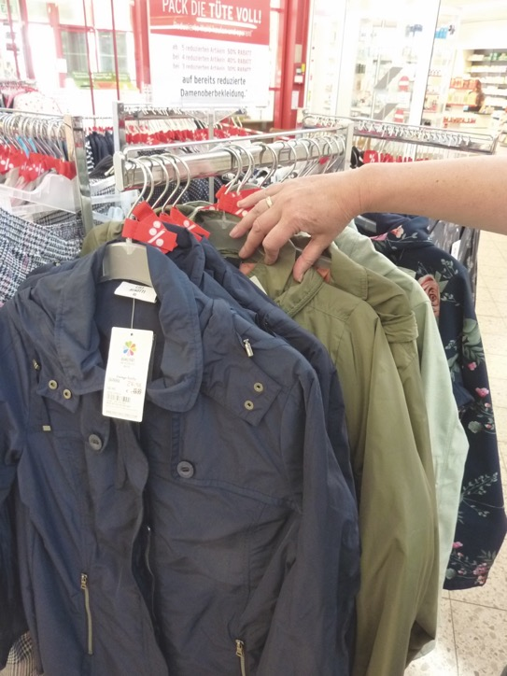
Nachhaltigkeit und Textilien:
Ressourcenschonung contra Konsum?
Worauf achten Sie beim Kleiderkauf?
das sie top modern ist
das sie mir gut steht
auf die Marke
auf den Preis
auf die Qualität
auf die Faserart
auf Umweltverträglichkeit
auf Nachhaltigkeitslabel
auf faire Arbeitsbedingungen
das ich im Internet kaufen kann
oder:
Was ist Ihnen beim Kleiderkauf wichtig?
Wie würden Sie die Aspekte gewichten?
Welche Aspekte sind für Ihre Kund*innen wichtig?
Diskutieren Sie den Widerspruch zwischen Ressourcenschonung und Konsum als soziale Teilhabe und Event!
Schneiderberufe
Quellen: UBA 2022, DESTATIS 2020; Foto: C. Voß
Notes:
Beschreibung
Kleidung besitzt neben der Schutzfunktion zahlreiche weitere Aufgaben, insbesondere im sozialen und kulturellen Bereich. Sie ist ein Merkmal von Gruppenzugehörigkeit (Polizei, Bundeswehr, einer Firma, einer bestimmten sozialen Gruppe, wie z.B. Sportler*innen oder Goths) aber auch von Individualität. Die Kaufkriterien unterscheiden sich je nach Käufer*innen-Gruppen und Textilarten. Neben den wichtigsten Kaufkriterien (Preis, Qualität und Trage- und Nutzungskomfort) wird der Einkauf auch von psychologischen Aspekten beeinflusst, wie dem Spaß am Konsum, der Zugehörigkeit zu einer sozialen Gruppe oder den Werteeinstellungen. In verschiedenen Befragungen zeigten sich Qualität und Langlebigkeit ebenfalls als wichtige Kriterien. Langlebigkeit und Qualität verbunden mit entsprechenden Dienstleistungen zur Reparierbarkeit, Änderungen und kreativen Verwertung fördern die Ressourcenschonung, indem weniger Textilien gebraucht werden bzw. neu hergestellt werden müssen (Ökodesign-Verordnung).
Kriterien: Preis/Preis-Leistung, Tragekomfort, Qualität, Funktionalität, Reparierbarkeit, Mode, Haltbarkeit/Strapazierfähigkeit, zeitlos/lange tragbar, Marke, faire Herstellung, Umweltverträglich, pflegeleicht
Aufgaben
Was ist Ihnen beim Kleiderkauf wichtig? Wie würden Sie die Aspekte gewichten?
Welchen Zusammenhang gibt es zur Nachhaltigkeit?
Diskutieren Sie mit den anderen Auszubildenden den Widerspruch zwischen Ressourcenschonung und Konsum als soziale Teilhabe und Event!
Quellen
DESTATIS (2020): Konsumausgaben privater Haushalte in Deutschland. Online: https://www.destatis.de/DE/Themen/Gesellschaft-Umwelt/Einkommen-Konsum-Lebensbedingungen/Konsumausgaben-Lebenshaltungskosten/Tabellen/privater-konsum-d-lwr.html
UBA (2022): Jan Gimkiewicz et al.: Die Rolle der Langlebigkeit und der Nutzungsdauer für einen nachhaltigen Umgang mit Bekleidung Eine Studie zum aktuellen Forschungsstand, Hrsg Uba, Texte 112/2022
Bildquelle
C. Voß

Slide 4
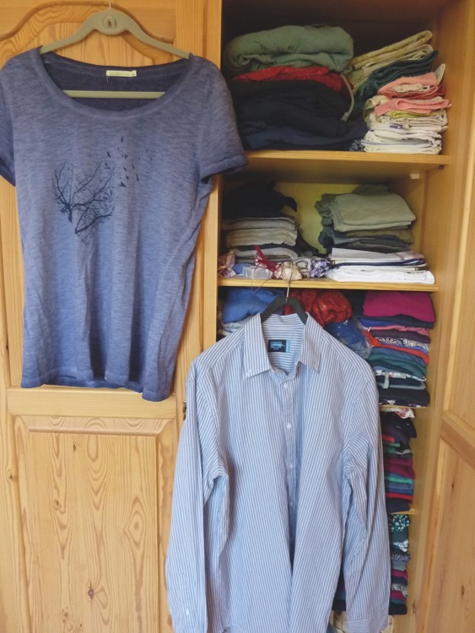
Nachhaltigkeit und Textilien:
Mode und Trends versus Nutzungsdauer?
Wie viele Kleidungsstücke besitzen Sie?
unter 50
unter 100
unter 200
andere:
Wie viele Kleidungsstücke tragen Sie oft, wie viele kaum?
Beschreiben Sie Ihr Lieblingsstück? Warum ist dies Ihr Lieblingsstück?
Welche Kleidungsstücke gehören zu einer Basisgarderobe?
Wie würde Ihre persönliche Basisgarderobe aussehen?
Wie könnten Sie mit Ihrem Beruf dazu beitragen, die Nutzungsdauer von Textilien zu erhöhen? Welche Angebote würden Sie entwickeln?
Schneiderberufe
Quellen: Europäisches Parlament 2022, Greenpeace 2015, statista 2022, Wagner et al. 2022, UBA 2021; Foto: C.Voß
Notes:
Beschreibung
Nachhaltigkeit und Mode ist ein Paradoxon. Insbesondere Fast Fashion und Ultrafast Fashion sorgen für einen noch höheren Konsum mit dem entsprechenden Verbrauch an Ressourcen und für noch mehr ausrangierte Kleidung, die meist noch tragbar ist. Das ist nicht nachhaltig und erhöht die Treibhausgasemissionen.
Seit 1996 sind die Preise für Textilien stark gefallen und der Konsum in der EU pro Person um 40 Prozent gestiegen. Die Folge ist eine Verkürzung der Nutzungsdauer. Europäer kaufen fast 26 kg Textilien pro Jahr und entsorgen 11 kg.
Nach Bundesverbandes für Sekundärrohstoffe (bvse) haben die Deutschen 18 kg Kleidung und 3,5 kg Heimtextilien pro Person und Jahr gekauft.
Im Durchschnitt besitzt jede erwachsene Person in Deutschland 95 Kleidungsstücke (ohne Unterwäsche und Socken). Jedes fünfte Kleidungsstück davon wird so gut wie nie getragen. Dennoch sind die Angebote verlockend, die neueste Mode schnell zu bestellen oder im Laden sofort zuzugreifen.
Insbesondere der Textil-Onlinehandel hat in Deutschland seit 2014 mit 14 % am Gesamtumsatz der Branche stark zugenommen und liegt 2020 bei 79 %.
Aufgaben
Wie viele Kleidungsstücke tragen Sie oft, wie viele kaum?
Beschreiben Sie Ihr Lieblingsstück? Warum ist dies Ihr Lieblingsstück?
Welche Kleidungsstücke gehören zu einer Basisgarderobe?
Wie würde Ihre Basisgarderobe aussehen?
Wie könnten Sie dazu beitragen, die Nutzungsdauer von Textilien zu erhöhen? Welche Angebote würden Sie entwickeln?
Bild und Quellen
C. Voß
Europäisches Parlament (2022): Umweltauswirkungen von Textilproduktion und -abfällen (Infografik). Online: www.europarl.europa.eu/news/de/headlines/society/20201208STO93327/umweltauswirkungen-von-textilproduktion-und-abfallen-infografik
Greenpeace (2015): Wegwerfware Kleidung. Repräsentative Greenpeace-Umfrage zu Kaufverhalten, Tragedauer und der Entsorgung von Mode. Greenpeace September 2015. Online: www.greenpeace.de/publikationen/20151123_greenpeace_modekonsum_flyer.pdf
statista (2022): Umsatzanteil des E-Commerce im Versand- und Interneteinzelhandel mit Textilien und Bekleidung in Deutschland in den Jahren 2005 bis 2020. Online: https://de.statista.com/statistik/daten/studie/260302/umfrage/e-commerce-anteil-im-interaktiven-handel-mit-textilien-und-bekleidung-in-deutschland/
Wagner et al (2022): J. Wagner, S. Steinmetzer, L. Theophil, L.; Strues, A.-S.; Kösegi, N.; Hoyer, S.: Evaluation der Erfassung und Verwertung ausgewählter Abfallströme zur Fortentwicklung der Kreislaufwirtschaft. Im Auftrag des Umweltbundesamtes. Texte 31/2022. Dessau-Roßlau. Online: www.umweltbundesamt.de/publikationen/evaluation-der-erfassungverwertung-ausgewaehlter

Slide 5
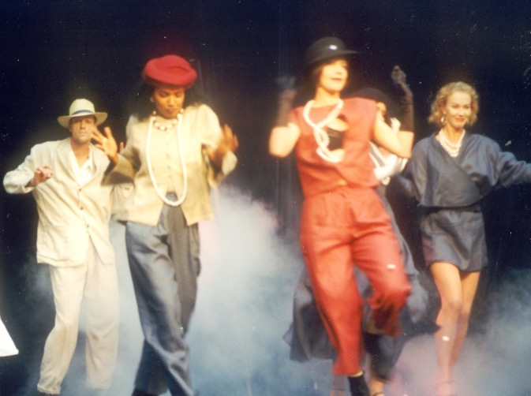
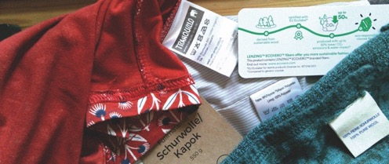
Nachhaltigkeit und Textilien:
Naturfasern versus Chemiefaser?
In welcher Kleidung fühlen Sie sich am wohlsten?
In modischer Kleidung, sexy eng geschnitten, aber elastisch.
In bequemer weiter Kleidung, z.B. Sportklamotten.
In Kleidung aus Naturfasern wie Baumwolle, Leinen, Hanf und Wolle.
Viskose und Modal finde ich sehr angenehm auf der Haut.
Polyester und andere Chemiefasern, da braucht man nicht bügeln und sie sind nicht teuer.
Ich trage was mir gefällt, egal aus welchem Stoff.
oder:
Listen Sie die Eigenschaften von Baumwolle, Wolle, Viskose und Polyester auf.
Welche Vor- und Nachteile haben diese Natur- und Chemiefasern für die Umwelt
Diskutieren Sie den Widerspruch: Haltbarkeit synthetischer Fasern kontra Gesundheit/Umweltschutz und Recyclingfähigkeit.
Schneiderberufe
Quellen: UBA 2021, Voß 2000, Fotos: C. Voß,
Notes:
Beschreibung
Textilien und Bekleidung sind ein wesentlicher Bestandteil des täglichen Lebens. Die Anforderungen an die Kleidung variieren individuell und sind auch abhängig vom Zweck und Trageanlass. Naturfasern sind nachwachsende Rohstoffe, die biologisch abbaubar sind. Sie beanspruchen Flächen und je nach Ort und Art des Anbaus auch Dünger, Pflanzenschutz und Bewässerung. Chemiefasern werden aus Erdöl (endliche Ressource) oder Holz hergestellt (nachwachsender Rohstoff auch für Papier). Chemiefasern aus Erdöl sind nicht einfach biologisch abbaubar und führen zum Eintrag von Mikroplastik in Gewässer. So gilt es jeweils für den Einzelfall, die unterschiedlichen Aspekte abzuwägen.
Fasereigenschaften:
Baumwolle: weich, hautsympathisch, sehr saugfähig, strapazierfähig, pflegeleicht, knittert (insbesondere Webware); Vorteile: Naturfaser, die ohne chemische Extraktion genutzt werden kann, biologisch abbaubar; Nachteile: wasserintensiver Anbau, Dünger und Pflanzenschutz, Monokultur mit Auswirkungen auf die Biodiversität
Schafwolle: wärmend, wasseraufnehmend, wasserabweisend, knittert kaum, wenig schmutzanfällig, kann filzen, nicht strapazierfähig (außer Filz); Vorteile: Naturfaser, biologisch abbaubar; Nachteile: Schafe produzieren Klimagase, problematische Tierhaltung (Massentierhaltung) und Methoden (Mulesing)
Viskose: leicht und angenehm zu tragen, ähnliches Aussehen und Griff wie Seide; Vorteil: aus nachwachsenden Rohstoffen u.a. Holz oder Bambus gewonnen; Nachteil: bei einigen Verfahren ist der Einsatz an Lösemittel sehr hoch, hoher Energie-, Wasser- und Chemikalienbedarf bei der Verarbeitung, Rohstoffkonkurrenz Papierherstellung, Gefahr von Raubbau beim Holz bzw. Holz aus Monokulturen mit Auswirkungen auf die Biodiversität
Polyester: strapazierfähig, formbeständig, trocknet schnell, nimmt wenig Feuchtigkeit auf, vielseitig einsetzbar; Vorteil: geringes Gewicht, geringer Wassereinsatz, kann auch aus recycelten PET-Flaschen gewonnen werden; Nachteil: elektrostatische Aufladung, nicht biologisch abbaubar, Abrieb von Mikrofasern beim Tragen und Waschen (Mikroplastik), Herstellung braucht Energie und die nicht erneuerbare Ressource Erdöl (Mengeneinsatz allerdings gering im Vergleich zum Heizen etc.)
Aufgaben
Welche Eigenschaften haben Baumwolle, Wolle, Viskose und Polyester? Listen Sie die Eigenschaften auf.
Welche Vor- und Nachteile haben diese Natur- und Chemiefasern für die Umwelt? Listen Sie Vor- und Nachteile auf.
Diskutieren Sie den Widerspruch: Haltbarkeit synthetischer Fasern kontra Gesundheit/Umweltschutz und Recyclingfähigkeit.
Bild und Quellen
C. Voß
UBA (2021): Norbert Jungmichel, Kordula Wick, Kordula, Dr. Moritz Nill: Kleider mit Haken - Fallstudie zur globalen Umweltinanspruchnahme durch die Herstellung unserer Kleidung, Hrsg Uba, Dessau-Roßlau, Mai 2021
Voß (2000): Textiltechnik, in Brockhaus-Reihe „Mensch-Natur-Technik“, Band: Mensch, Maschinen, Mechanismen. Seite 115-177.

Slide 6




Die textile Kette im Spannungsfeld von
Gesellschaft, Ökonomie, Ökologie und Gesundheit
Faserproduktion
Textilerzeugung
Textilveredlung
Konfektion
Handel
Gebrauch
Entsorgung
Welche Auswirkungen der textilen Kette sind Ihnen auf den verschieden Herstellungsstufen bekannt?
Sammeln Sie die verschiedenen Aspekte und ordnen Sie sie den Bereichen: Ökologie, Ökonomie, Gesellschaft und Gesundheit zu.
Ökologie
Ökonomie
Gesellschaft
Gesundheit
Schneiderberufe
Quelle: UBA 2021, C.Voß 2000
Notes:
Beschreibung
Die Herstellung von Kleidung verbraucht Energie und Rohstoffe (Wasser, Chemikalien, Erdöl, landwirtschaftliche Produkte) und produziert klimaschädliche Treibhausgasemissionen entlang der gesamten Produktionskette. Textilien und Bekleidung sind sehr komplexe Produkte, die sich durch Faserart, Herstellungsart, Verarbeitungsgrad und Verarbeitungsort stark unterscheiden und daher auch unterschiedlich stark die Umwelt und Gesundheit belasten. In der Konsumphase entstehen durch Waschen und Trocknen der Textilien und bei der Entsorgung über die Abfallverbrennung Treibhausgasemissionen. Insbesondere der hohe Konsum und die geringe Tragedauer verbunden mit einem hohen Alttextilaufkommen haben in den vergangenen Jahren zu größeren Umweltbelastungen geführt. Neben den Auswirkungen auf die Ökosysteme, müssen insbesondere auch die Einflussfaktoren auf den Menschen betrachtet werden. Zur Nachhaltigkeit gehören Ökonomie und Gesellschaft dazu. Viele Aspekte und Einflussfaktoren sind mit der Herstellungs- bzw. Wertschöpfungskette verbunden:
Ökologie: Energie, Chemikalien, Abfall, Wasser, Luft, Boden, Artenvielfalt, Landnutzung, Ressourcenverbrauch, Ressourcenschutz, Klimaschutz, …
Ökonomie: Preis, Kaufkraft, Handel, Globalisierung, Arbeitsplätze, Wirtschaftlichkeit ….
Gesellschaft: Kleidung als Statussymbol, Kleidung als Ausdruck von Individualität und Persönlichkeit, Modetrends, Lebensqualität, soziale Aspekte wie gerechte Entlohnung, soziale Absicherung, soziale Gerechtigkeit, menschenwürdige Arbeitsbedingungen, keine Kinderarbeit, kulturelle Werte, …
Gesundheit: Hautfunktionen, Wohlbefinden, Erkrankungen bei Verbraucher*innen und Textilarbeiter*innen, Farbstoffe, Textilchemikalien, …
Aufgaben
Welche Auswirkungen der textilen Kette sind Ihnen auf den verschieden Herstellungsstufen bekannt?
Sammeln Sie die verschiedenen Aspekte und ordnen Sie sie den Bereichen: Ökologie, Ökonomie, Gesellschaft und Gesundheit zu.
Quellen
UBA (2021): Norbert Jungmichel, Kordula Wick, Kordula, Dr. Moritz Nill: Kleider mit Haken - Fallstudie zur globalen Umweltinanspruchnahme durch die Herstellung unserer Kleidung, Hrsg Uba, Dessau-Roßlau, Mai 2021
Voß (2000): Textiltechnik, in Brockhaus-Reihe „Mensch-Natur-Technik“, Band: Mensch, Maschinen, Mechanismen. Seite 115-177.

Slide 7
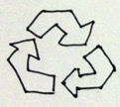


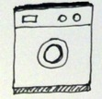

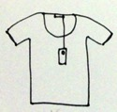

Nachhaltigkeit und Textilien:
Kreislaufwirtschaft versus lineare Herstellungskette
Faserproduktion
Recycling
Textilerzeugung
Beschreiben Sie den Kreislauf und diskutieren Sie mit den anderen Auszubildenden die Unterschiede zur linearen Kette.
Was bedeutet die Textilstrategie der EU für die Textilherstellung?
Textilstrategie
EU Strategie für nachhaltige und kreislauffähige Textilien
Verbraucher
Textilveredlung
Handel
Konfektion
Schneiderberufe
Quelle: UBA 2021; Zeichnungen: C.Voß
Notes:
Beschreibung
Im März 2022 veröffentlichte die EU mehrere Strategien und Maßnahmenpakete für die Förderung der Kreislaufwirtschaft und von nachhaltigen Produkten im Binnenmarkt, darunter die EU Strategy for Sustainable and Circular Textiles (Textilstrategie). Die Strategie hat zum Ziel, die textile Wertschöpfungskette nachhaltiger zu gestalten. Textilien sollen demnach qualitativ hochwertiger werden – Wiederverwendung, Reparatur und Recycling stehen im Fokus, um eine textile Kreislaufwirtschaft in Europa aufzubauen.
Aufgaben
Beschreiben Sie den Kreislauf und diskutieren Sie mit den anderen Auszubildenden die Unterschiede zur linearen Kette.
Was bedeutet die Textilstrategie der EU für die Textilherstellung?
Quellen
Umweltbundesamt 2021: Konsum und Umwelt: Zentrale Handlungsfelder. Online: https://www.umweltbundesamt.de/themen/wirtschaft-konsum/konsum-umwelt-zentrale-handlungsfelder#bedarfsfelder
Europäische Umweltagentur (2022): Umweltauswirkungen von Textilproduktion und -abfällen. Online: https://www.eea.europa.eu/publications/textiles-in-europes-circular-economy/textiles-in-europe-s-circular-economy

Slide 8

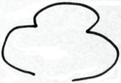
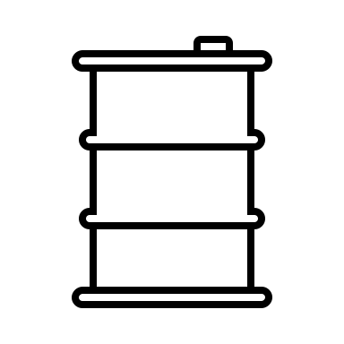


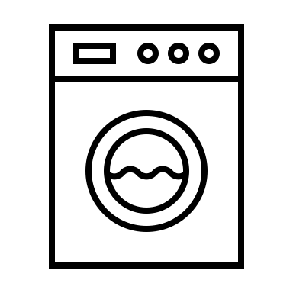
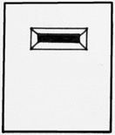


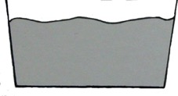
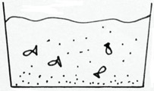
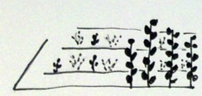
Nachhaltigkeit und Textilien:
Treibhausgase und Wasserverbrauch
CO₂
CO₂
CO₂
CO₂
Recherchieren und beschreiben Sie die Herkunft des CO₂-Ausstoßes in den verschiedenen Stufen der Textilherstellung.
Wobei wird besonders viel Wasser verbraucht und verschmutzt?
Erdöl
Altkleider
Faserproduktion
Textilproduktion
Gebrauch
Entsorgung
Verkauf
Export
Recycling
Verbrennung
Bewässerung
Abwasser
Mikroplastik
Schneiderberufe
Quellen: Uba 2014 und 2020, Fairwertung
Illustrationen: nach Ellen Mc Arthur …Powerpoint/C. Voß
Notes:
Beschreibung
Auf allen Stufen der Textilherstellung entstehen Umwelt- und Gesundheitsbelastungen sowie Klimagase.
Faserproduktion: Für synthetische Fasern wird Rohöl eingesetzt, dessen Abbau mit Zerstörung von Ökosystemen und Bedrohung angrenzender Ökosysteme verbunden ist. Für die Textilherstellung ist der Rohöleinsatz mengenmäßig gering. Für Naturfasern werden Flächen, Bewässerung, Dünger und Pflanzenschutzmittel gebraucht. Dies führt zur Belastung von Gewässern, hat Auswirkungen auf die Biodiversität und auch auf die menschliche Gesundheit. Insbesondere Baumwolle hat einen hohen Wasserbedarf, für den deutschen Textilkonsum werden erhebliche Wasserressourcen im Ausland in Anspruch genommen werden. Bei Rohfasern tierischen Ursprungs geht es um Haltungsformen, Tiergesundheit und -wohl und den Ausstoß von Treibhausgasen bei Wiederkäuern.
Vorprodukte und Textilveredelung: Chemiefasern verursachen umweltrelevante Emissionen in die Luft und ins Abwasser (insbesondere durch Restlösemittel im Nass- oder Trockenspinnverfahren). Bei der Textilveredlung besteht das größte Umweltproblem in der Menge der Abwässer und deren chemischer Belastung. In der Textilherstellung und -veredlung können Substanzen mit umwelt- und gesundheitsgefährdenden Eigenschaften eingesetzt werden. Dazu gehören krebserzeugende, erbgutverändernde oder fortpflanzungsgefährdende Substanzen, persistente und bioakkumulierende Substanzen und solche mit allergenen Eigenschaften. Weitere wichtige Umweltaspekte sind der Energieverbrauch, die Abgasemissionen und die festen Abfälle.
Konfektion: Die Belastungen sind hier vor allem sozialer Art. Problematisch sind die ungesicherten Arbeitsbedingungen, mangelnder Arbeitsschutz und lange Arbeitszeiten.
Gebrauch: Hier stehen der Waschmittel- und Energieverbrauch sowie Mikroplastikemissionen beim Waschen von synthetischen Fasern im Vordergrund.
Entsorgung: Aufgrund des hohen Textilkonsums wird viel ausrangiert. Seit Mitte der 1990er ist das jährliche Sammelaufkommen an Textilien um mehr als 20 % gestiegen. Jedes Jahr werden in Deutschland ca. eine Million Tonnen Altkleider in Altkleidercontainer oder Sammlungen gegeben. Diese Menge füllt 62.000 LKW, die aneinandergereiht von Flensburg bis Innsbruck reichen würden. Die Altkleider werden sortiert, weiterverkauft, exportiert und unbrauchbare Reste verbrannt. Das Recycling ist mengenmäßig noch unbedeutend.
Aufgaben
Recherchieren und beschreiben Sie die Herkunft des CO₂-Ausstoßes in den verschiedenen Stufen der Textilherstellung.
Wobei wird besonders viel Wasser verbraucht und verschmutzt?
Quellen
UBA 2020: Big Points des ressourcenschonenden Konsums als Thema für die Verbraucherberatung – mehr als Energieeffizienz und Klimaschutz. Studie im Rahmen des Projekts „Verbraucherberatung als Baustein einer erfolgreichen Ressourcenpolitik. Öko-Institut e.V., Freiburg Im Auftrag des Umweltbundesamtes
Fairwertung o.J.: https://fairwertung.de/altkleidersammlungen-in-deutschland/
Uba 2014: Nachhaltiger Konsum: Entwicklung eines deutschen Indikatorensatzes als Beitrag zu einer thematischen Erweiterung der deutschen Nachhaltigkeitsstrategie, Umweltbundesamt Texte, 17/2014.

Slide 9
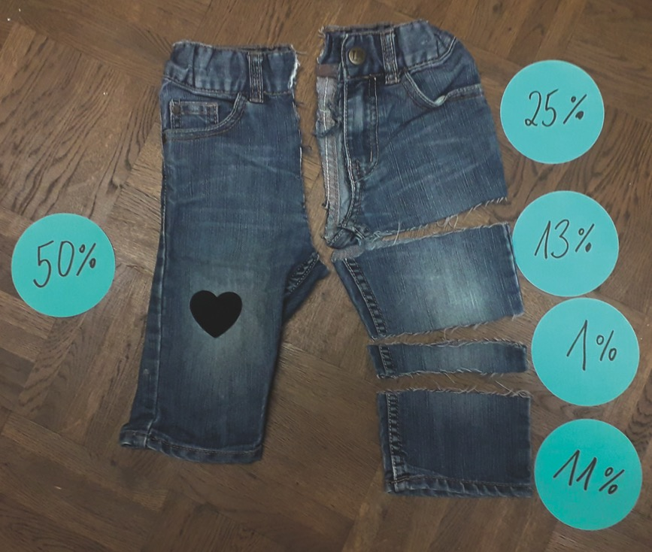
Nachhaltigkeit und Textilien:
Erlöse versus Löhne
Wohin fließen die Erlöse der Jeans? Welche Anteile der Jeans verteilen sich auf die Bereiche?
Sind die Erlöse gerecht verteilt? Sind die Löhne angemessen?
Recherchieren Sie die Arbeitsbedingungen von Schneider*innen in der EU, in Indien und Bangladesch und vergleichen Sie diese!
Wie können menschenunwürdige Arbeitsbedingungen verbessert werden?
Schneiderberufe
Quelle: Schmitt 2001; Foto: C.Voß
Notes:
Beschreibung
Der Textilsektor ist im Vergleich zu anderen Bereichen sehr arbeitsintensiv und weltweit der drittgrößte Arbeitgeber nach Nahrung und Wohnen. Im Jahr 2020 waren in der deutschen Textilindustrie insgesamt etwa 59.800 Beschäftigte tätig, in der Bekleidungsindustrie 26.200.
Der größte Teil der Produktion findet in Asien und Afrika statt, wo die Produktionskosten niedrig sind. Dies bedroht die Löhne und damit die Existenz, Gesundheit und Sicherheit der Arbeiter*innen. In Bangladesch erhalten ungelernte Näherinnen zum Beispiel nur einen Mindestlohn von ungefähr 85 Euro im Monat. In Deutschland kostete 2015 eine Arbeitsstunde in der Bekleidungsindustrie 30,80 Euro. In anderen EU-Ländern ist das Lohnniveau ähnlich.
Niedrige Löhne, Überstunden und Kinderarbeit hängen zusammen und sind ein strukturelles Problem im Textilsektor. Existenzsichernde Löhne sollen die Lebenshaltungskosten der Arbeiter*innen und ihrer Familienangehörigen decken und eine angemessene Rücklage für Notsituationen ermöglichen. Dieser Lohn muss laut ILO in einer Standardarbeitswoche von maximal 48 Stunden erreicht werden.
Die Politik will mit dem Lieferkettengesetz von 2021 den Schutz der Menschenrechte in globalen Lieferketten verbessern.
Aufgaben
Wo fließen die Erlöse der Jeans hin? Welche Anteile der Jeans verteilen sich auf die Bereiche: Materialkosten (13 %); Transportkosten (11 %) und Gebühren, wie Zölle, Steuern; Lohn (1 %) für alle an der Produktion beteiligten; Arbeiter*innen; Markenfirma (25 %); Einzelhandel (50 %)
Sind die Erlöse gerecht verteilt? Sind die Löhne angemessen?
Recherchieren Sie die Arbeitsbedingungen von Schneider*innen in der EU, in Indien und Bangladesch und vergleichen Sie diese!
Wie können menschenunwürdige Arbeitsbedingungen verbessert werden?
Fairer Handel: Eine Möglichkeit, die Arbeitsbedingungen im Ausland zu verbessern, ist der Kauf von Produkten aus Fairem Handel und die Beachtung von Siegeln, die Vorgaben an die Arbeitsbedingungen mindestens nach ILO vorschreiben. Das Siegel wird von Fair Trade Deutschland vergeben. Der Faire Handel schafft für viele Menschen in Entwicklungsländern zukunftsfähige Arbeitsplätze und unterstützt den wirtschaftlichen Aufbauprozess.
Bild und Quellen
BMZ o. J.: Bundesministerium für wirtschaftliche Zusammenarbeit und Entwicklung: Umwelt- und Sozialstandards in der Textilproduktion verbessern, Online: www.bmz.de/de/themen/textilwirtschaft
C. Voß
Gesamtverband der deutschen Textil- und Modeindustrie e. V. - textil + mode (o.J.): Tarifpolitik: Online: https://textil-mode.de/de/verband/tarifpolitik/
Schmitt 2001: Prof. Dr. Schmitt, Universität Bremen (Hrsg.): Eine Welt in der Schule, Klasse 1-10. Projekt des Grundschulverbandes – Arbeitskreis Grundschule e. V. Heft 3, Hannover 2001
Statista (2022): Statista: Anzahl der Beschäftigten in der deutschen Textil- und Bekleidungsindustrie in den Jahren 2008 bis 2021. Online: https://de.statista.com/statistik/daten/studie/209645/umfrage/beschaeftigte-in-der-deutschen-textil-bekleidungs-und-chemiefaserindustrie).
Textilbündnis o.J. Online: https://www.textilbuendnis.com/themen/sektorrisiken/loehne-sozialleistungen/

Slide 10
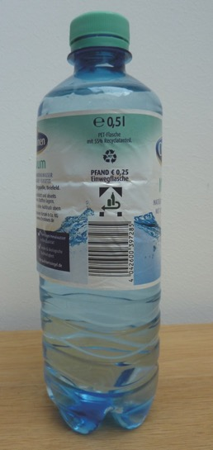
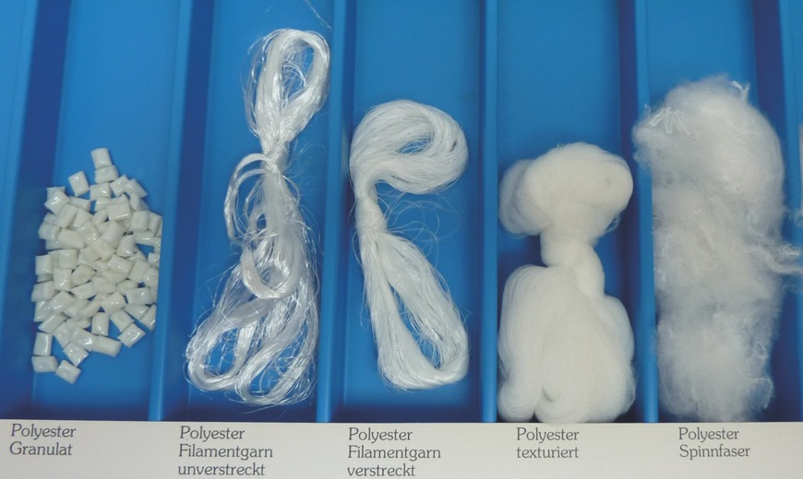
Nachhaltigkeit und Textilien:
Recyclingfasern aus PET-Flaschen?
Was ist die Recyclinghierarchie?
Wie ist die Verwendung von PET-Flaschen für Recyclingfasern nach der Recyclinghierarchie zu bewerten?
Wie viele Treibhausgase entstehen beim Recycling von Fasern?
Welche Möglichkeiten sind nachhaltiger als die Produktion von Recyclingfasern?
Schneiderberufe
Quelle: Wahnbaeck 2021, Fotos: C. Voß
Notes:
Beschreibung
Recycling im Sinne des Kreislaufwirtschaftsgesetzes (KrWG) bezieht sich auf Verwertungsverfahren, durch die Abfälle zu Erzeugnissen, Materialien oder Stoffen entweder für den ursprünglichen Zweck oder für andere Zwecke aufbereitet werden. Das Recycling wird abgegrenzt von der Vorbereitung zur Wiederverwendung, von der energetischen Verwertung und der Aufbereitung von Materialien, die für die Verwendung als Brennstoff oder zur Verfüllung bestimmt sind (KrWG §3 Abs. 25).
Secondhandware zählt im Rahmen der Vorbereitung zur Wiederverwendung ebenfalls zum Recycling.
Im Vergleich zur Haltbarkeit von Frischfasern produziert das mechanische Recycling Fasern mit geringerer Haltbarkeit, daher werden Frischfasern beigemischt. Für das mechanische Recycling sind homogene Ausgangsmaterialien ohne Materialmix ideal. Störstoffe wie Labels, Reißverschlüsse, Knöpfe etc. müssen entfernt werden. Die Textil-zu-Textil-Recyclingquote in Europa liegt bei weniger als 1 Prozent. Aus diesem Grund weicht die Textilindustrie unter anderem auf Recyclingfasern aus PET-Flaschen aus, die dann aber im Produktkreislauf der PET-Flaschen fehlen.
Beim chemischen Recycling werden Polymere durch Lösemittel oder Enzyme extrahiert, so dass daraus von der Qualität her Neuware hergestellt werden kann. Dieses Trennverfahren ist mit hohen Kosten durch den hohen Energieeinsatz verbunden, so dass es sich nicht im größeren industriellen Maßstab durchsetzen konnte. Zudem werden problematische Chemikalien verwendet.
Beim Recycling von Plastikmüll aus dem Meer (z.B. Fischernetze) und an Land bieten Unternehmen Produkte an, die als besonders nachhaltig angepriesen werden. Doch Recyclingfasern lassen sich nur zu einem geringen Anteil aus altem Plastikmüll herstellen. Der größte Anteil stammt aus sortenreinen Industrieabfällen aus der Faser- bzw. Textilproduktion.
Das Recycling von Textilien hat technische Potenziale für die Zukunft und kann durch ein entsprechendes Design der Kleidung unterstützt werden.
Aufgaben
Was ist die Recyclinghierarchie? Wie ist die Verwendung von PET-Flaschen für Recyclingfasern nach der Recyclinghierarchie zu bewerten?
Wie viele Treibhausgase entstehen beim Recycling von Fasern? Welche Möglichkeiten sind nachhaltiger als die Produktion von Recyclingfasern?
Bild und Quellen
C. Voß
Knappe et al. (2021): Technische Potenzialanalyse zur Steigerung des Kunststoffrecyclings und des Rezyklateinsatzes. Im Auftrag des Umweltbundesamtes. Dessau-Roßlau. 2021. Online: https://www.umweltbundesamt.de/sites/default/files/medien/5750/publikationen/2021-06-16_texte_92-2021_technische_potenzialanalyse_kunststoffrecycling_0.pdf
Wahnbaeck (2021): Carolin Wahnbaeck: Kleidung aus Ozean-Plastik – macht das Sinn? Utopia.de. Online: https://utopia.de/ratgeber/kleidung-aus-ozean-plastik-recyclingfasern

Slide 11
Nachhaltigkeit und Textilien:
Konsum versus Ressourceneinsparung?
Handlungsmöglichkeiten für Verbraucher*innen; ergänzt nach UBA 2020
Konsumphase | Ansatzpunkt | Handlungsmöglichkeit
Konsumentscheidung | Bedarf hinterfragen | Konsummenge verringern, z. B. durch Wahl von zeitlosen Kleidungsstücken (Farbe und Schnitt)
Kaufen | Bewusst kaufen | Kaufen von Produkten mit Umweltkennzeichnung, die generell Anforderungen an die Qualität stellen (z. B. Blauer Engel, GOTS, bluesign®, EU-Umweltzeichen) Lange nutzbare Kleidung kaufen (Qualität, Verarbeitung, zeitloses Design, gegebenenfalls Herstellergarantie) Wahl von schadstoffarmen bzw. -freien Textilien (erkennbar durch Umweltkennzeichnung) Second-Hand-Angebote vor Ort und über Plattformen nutzen
Nicht kaufen | Konsum hinterfragen | Ausleihen und tauschen (auch privat)
Nutzen | Länger nutzen | Pflege der Kleidung Schadhafte Kleidung reparieren oder abändern lassen (z. B. in Änderungsschneidereien), selbst kreativ werden und aus alten Kleidungsstücken etwas Neues nähen, defekte Stücke als Putzlappen verwenden
Entsorgen | Wieder-/ weiterverwenden | An (vertrauenswürdige) Stellen für die Weiterverwendung oder ins Recycling geben
Welche Handlungsmöglichkeiten gibt es, um Ressourcen einzusparen und weniger Kleidung zu kaufen?
Mit welchen Angeboten können Sie Verbraucher*innen dabei unterstützen? Stellen Sie verschiedene Möglichkeiten dar.
Schneiderberufe
Quelle: UBA 2020
Notes:
Beschreibung
Verbraucher*innen haben durch ihre Konsumentscheidung und beim Kauf großen Einfluss darauf, wie viele und welche Art von Produkten hergestellt werden und damit Einfluss auf die Umweltbelastungen in der textilen Kette (in der Produktionsphase und den Vorketten, in der Distributionsphase und in der Entsorgungsphase). Die Wahl langlebiger und qualitativ hochwertiger Produkte und die Inanspruchnahme von Reparaturen und Änderungen ermöglicht eine längere Nutzungsdauer, die wiederum dazu führt, dass weniger Produkte hergestellt werden müssen. Hier kann ein weiterer Konflikt entstehen: Ressourceneinsparung versus dem Erhaltung von Arbeitsplätzen. Während der Gebrauchsphase bestimmen die Verbraucher*innen durch ihr Nutzungsverhalten in relevantem Umfang über die Umweltauswirkungen durch Waschen, Trocknen und Bügeln der Kleidung (siehe auch HGM, SDG 13). Durch die Nutzungsdauer der Kleidungsstücke haben sie wiederum Einfluss auf produktions- und entsorgungsbedingte Umweltwirkungen. Zum Ende der Nutzungsphase beeinflussen Verbraucher*innen die Umweltbelastung dadurch, wie Produkte für eine weitere Nutzung weitergegeben (z. B. Kleiderspende an karitative Einrichtungen, Second-Hand, Kleidersammlung, Hausmüll).
Aufgaben
Welche Handlungsmöglichkeiten gibt es, um Ressourcen einzusparen und weniger Kleidung zu kaufen?
Mit welchen Angeboten können Sie Verbraucher*innen dabei unterstützen? Stellen Sie verschiedene Möglichkeiten dar.
Quelle
Umweltbundesamt 2020: Dr. Florian Antony, Dr. Corinna Fischer, Tanja Kenkmann, Katja Moch, Siddharth Prakash, Dr. Dietlinde Quack, Dr. Manuela Weber: Big Points des ressourcenschonenden Konsums als Thema für die Verbraucherberatung – mehr als Energieeffizienz und Klimaschutz. Studie im Rahmen des Projekts „Verbraucherberatung als Baustein einer erfolgreichen Ressourcenpolitik. Öko-Institut e.V., Freiburg Im Auftrag des Umweltbundesamtes

Slide 12
Nachhaltigkeit und Textilien:
EU-Strategie: Fast Fashion contra Nachhaltigkeit
Faserproduktion
Recycling
Textilerzeugung
Was bedeutet die EU-Strategie für Ihren Beruf?
Maßnahmen:
Textilien sollen:
Hersteller sollen:
EU-Strategie
für nachhaltige und kreislauffähige Textilien
Verbraucher
Textilveredlung
Handel
Konfektion
Schneiderberufe
Quelle: EU Kommission 2022 b, Illustrationen: C.Voß
Notes:
Beschreibung
In der EU-Strategie für nachhaltige und kreislauffähige Textilien sind die Vision und konkrete Maßnahmen dargelegt, um sicherzustellen, dass in der EU in Verkehr gebrachte Textilerzeugnisse spätestens 2030 haltbarer sind und recycelt werden können, so weit wie möglich aus recycelten Fasern gemacht und frei von gefährlichen Stoffen sind und dass bei der Herstellung die sozialen Rechte und die Umwelt respektiert werden. Verbraucher können hochwertige Textilien länger nutzen, „Fast Fashion“ kommt aus der Mode und wirtschaftlich rentable Wiederverwendungs- und Reparaturdienste sollten allgemein zugänglich sein. In einem wettbewerbsfähigen, widerstandsfähigen und innovativen Textilsektor müssen die Hersteller die Verantwortung für ihre Produkte entlang der gesamten Wertschöpfungskette bis hin zur Entsorgung übernehmen. So wird das kreislauforientierte Textilökosystem florieren und über ausreichende Kapazitäten für innovatives Faser-zu-Faser-Recycling verfügen, während die Entsorgung von Textilien durch Verbrennung oder in Deponien auf ein Minimum reduziert werden muss.
Zu den spezifischen Maßnahmen zählen Ökodesign-Anforderungen für Textilien, verständlichere Informationen, ein digitaler Produktpass und eine verbindliche EU-Regelung für eine erweiterte Herstellerverantwortung. Ferner sind Maßnahmen vorgesehen, um gegen die unbeabsichtigte Freisetzung von Mikroplastik aus Textilien vorzugehen, die Richtigkeit umweltbezogener Angaben zu gewährleisten und kreislauforientierte Geschäftsmodelle einschließlich Wiederverwendungs- und Reparaturdiensten zu fördern. Um gegen „Fast Fashion“ vorzugehen, werden in der Strategie auch die Unternehmen aufgefordert, die Zahl der Kollektionen pro Jahr zu verringern, Verantwortung zu übernehmen und Maßnahmen zu ergreifen, um ihren CO₂- und ihren Umweltfußabdruck zu verringern, und die Mitgliedstaaten werden angehalten, den Wiederverwendungs- und Reparatursektor steuerlich zu begünstigen.
Die Schneiderberufe insbesondere die Änderungs- und Maßschneidereien tragen zum Teil schon zur EU-Strategie bei. Was bedeutet die EU-Strategie für ihren Beruf und was können sie noch tun, um die Strategie zu unterstützen?
Aufgabe: Sammeln Sie Ideen in Ihrer Gruppe:
Was bedeutet die EU-Strategie für nachhaltige und kreislauffähige Textilien für Ihren Beruf?
Maßnahmen: Ökodesign-Anforderungen für Textilien; verständlichere Informationen; ein digitaler Produktpass
Textilien sollen: spätestens ab 2023 haltbarer sein und recycelt werden; so weit wie möglich aus recycelten Fasern hergestellt werden; frei von gefährlichen Stoffen sein; unter Respektieren der sozialen Rechte und der Umwelt hergestellt werden
Hersteller sollen: die Verantwortung für ihre Produkte entlang der gesamten Wertschöpfungskette bis hin zur Entsorgung übernehmen
Quelle
Europäische Kommission 2022 b: Der Grüne Deal: Neue Vorschläge, um nachhaltige Produkte zur Norm zu machen und Europas Ressourcenunabhängigkeit zu stärken, Pressemitteilung der Europäischen Kommission, Brüssel 30. März 2022, Online: https://ec.europa.eu/commission/presscorner/detail/de/ip_22_2013

Slide 13
Nachhaltigkeit und Textilien:
Was kann Öko-Design leisten?
Faserproduktion
Wie können die Ökodesign-Prinzipien
Langlebig
Reparierbar
Materialeffizient
Energieeffizient
problemstoffarm,
aus nachwachsenden Rohstoffen, kreislauffähig
von Schneidereien praktisch umgesetzt werden?
Recycling
Textilerzeugung
Design
Verbraucher
Textilveredlung
Handel
Konfektion
Schneiderberufe
Quelle: UBA 2021; Illustrationen: C.Voß
Notes:
Beschreibung
In einer funktionierenden Kreislaufwirtschaft stehen Designer*innen nicht am Anfang einer linearen Produktionskette, sondern in der Mitte eines Kreislaufes und können auf jede Phase dieses Kreislaufes Einfluss ausüben. Dabei können sie folgende Ökodesign-Prinzipien berücksichtigen, die die Lebensdauer eines Kleidungsstückes verlängern.
Ökodesign-Prinzipien und ihre Umsetzungsmöglichkeiten beim Design
langlebig: Schnitt und Passform
reparierbar: veränderbare, anpassbare Kleidung
materialeffizient: zeitloses Design
energieeffizient: Orientierung an der zukünftigen Nutzung
problemstoffarm: bedachter Einsatz von Chemikalien
aus nachwachsenden Rohstoffen: Naturfasern und Viskose
kreislauffähig: möglichst aus einer Faserart und nicht zu vielen Zutaten
Aufgabe: Sammeln Sie Ideen in Ihrer Gruppe:
Wie können die Ökodesign-Prinzipien: langlebig, reparierbar, materialeffizient, energieeffizient, problemstoffarm, aus nachwachsenden Rohstoffen, kreislauffähig von Schneidereien praktisch umgesetzt werden?
Quellen
UBA (2022): Jan Gimkiewicz, Dr. Sina Depireux, Dr. Laura Spengler, Brigitte Zietlow: Die Rolle der Langlebigkeit und der Nutzungsdauer für einen nachhaltigen Umgang mit Bekleidung Eine Studie zum aktuellen Forschungsstand, Hrsg Uba, Texte 112/2022
WRAP (2019): Consumer Research for ECAP 2016–2019. WRAP – Waste & Resources Action Programme. Banbury.Online: http://www.ecap.eu.com/wp-content/uploads/2019/12/Consumer-Research-for-ECAP.pdf

Slide 14
Nachhaltigkeit und Textilien:
Energie sparen contra Geräte-Standby?
Messen Sie den Standby-Betrieb und den Normalbetrieb zwei Ihrer am häufigsten gebrauchten Geräte mit einem Energiekostenmessgerät.
Welche Geräte können Sie zeitweise ausschalten ohne das es den Betriebsablauf stört?
Wie können Sie Arbeitsprozesse umgestalten, um mehr Energie einzusparen?
Gerät | Standby-Betrieb | Normalbetrieb
Nähmaschine
Overlockmaschine
Bügeleisen/Dampfbügeleisen
Bügelstation
Rotationsschneider
Tischschneidemaschinen
Nahtklebemaschine
Schneiderberufe
Quelle: Uba 2013 und 2016
Notes:
Beschreibung
Möglichkeiten zur Energieeinsparung lassen sich durch Messung des Energieverbrauchs von einzelnen Geräten in der Schneiderei erkennen. Mit einem Energiekostenmessgerät kann man den Verbrauch im Standby-Betrieb und im Normalbetrieb ermitteln. Dabei kann man auch den Stromverbrauch für die Aufheiz- und Nachheizphasen von Bügeleisen und Dampferzeugern vergleichen und so ein Konzept erstellen, wie in der Schneiderei energieeffizient gearbeitet werden kann. Manche Geräte haben einen besonders hohen Standby-Verbrauch. Durch abschaltbare Steckerleisten und Zeitschaltuhren kann der Energieverbrauch ebenfalls vermindert werden.
Bügeleisen haben eine Leistung von 2 bis 3 Kilowatt (kW). Diese Leistung wird nicht während der ganzen Bügelzeit, sondern zum Aufheizen und Nachheizen gebraucht (1 Std. Stunde Bügeln verbraucht etwa 1 bis 1,5 Kilowattstunden (kWh)). Das Uba empfiehlt zügiges Bügeln ohne große Unterbrechungen, damit weniger Energie zum Nachheizen gebraucht wird. Ein Dampfbügeleisen benötigt Strom für das Erhitzen des Bügeleisens und zusätzlich zur Erzeugung von Wasserdampf. Die Umwandlung von Wasser in Dampf macht dabei rund 90 Prozent des Stromverbrauchs aus.
Bügelstationen verbrauchen in der Regel mehr Strom als Dampfbügeleisen. Der hohe Stromverbrauch von Bügelstationen entsteht durch den separaten Dampfgenerator. Er hat ein größeres Fassungsvolumen als die Wassertanks von Dampfbügeleisen und erhitzt das Wasser schnell und mit viel Druck. Die Dampfleistung sowie der Druck sind ausschlaggebend für den Stromverbrauch. Bei Bügelstationen oft die gesamte Menge an Wasser erhitzt, auch wenn diese nicht benötigt wird. Die Wassertanks haben unterschiedliche Volumina, ebenso unterscheidet sich der Betriebsdruck und die Kesselleistung.
Eine Nähmaschine kann zwischen 90 und 100 Watt verbrauchen, ältere Modelle verbrauchen weniger Strom und leistungsstärkere Industriemodelle bis zu 180 Watt, manche auch mehr als das Doppelte (https://krostrade.de). Nähmaschinen mit Kupplungsmotoren verbrauchen mehr Energie und mit Servomotor ausgestattete Nähmaschinen weniger Energie als Kupplungsmotoren, sie sind zudem leiser (https://guide.directindustry.com).
Elektrische Rotationsschneider haben eine Leistung von 150 bis 250 Watt.
Aufgaben
Messen Sie den Standby-Betrieb und den Normalbetrieb zwei Ihrer am häufigsten gebrauchten Geräte mit einem Energiekostenmessgerät über einen definierten Zeitraum?
Welche Geräte können Sie zeitweise ausschalten ohne das es den Betriebsablauf stört.
Wie können Sie Arbeitsprozesse umgestalten, um mehr Energie einzusparen?
Quellen
UBA (2013): Umwelttipps für den Alltag. akutalisiert 2022 Online:https://www.umweltbundesamt.de/umwelttipps-fuer-den-alltag/elektrogeraete/dampfbuegeleisen#unsere-tipps
UBA (2016): Schwerpunkte 2016. Jahrespublikation des Umweltbundesamtes. Online: www.umweltbundesamt.de/sites/default/files/medien/2546/publikationen/sp2016_web.pdf

Slide 15
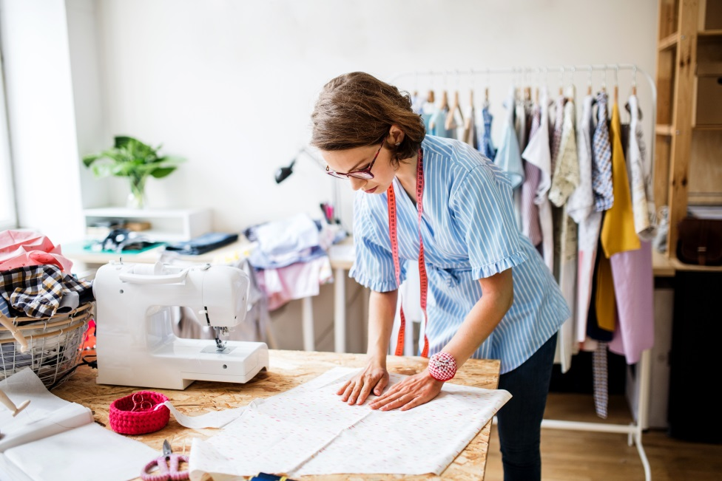
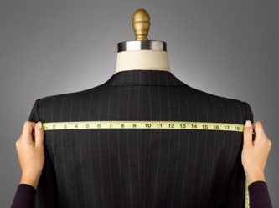
Nachhaltigkeit und Textilien:
Was können Änderungsschneidereien tun?
Reparatur und das Anpassen
von Kleidung sind Kernaufgaben Ihres Berufes. Sie tragen damit zur Langlebigkeit von Textilien entscheidend bei und unterstützen die nachhaltige Textilstrategie
der EU.
Wie können Sie Kunden*innen auf Ihre nachhaltigen Aktivitäten aufmerksam machen?
Was können Sie zusätzlich anbieten?
Wie können Pflegehinweise, die ebenfalls zur Langlebigkeit beitragen den Kund*innen vermittelt werden?
Schneiderberufe
Quelle: UBA 2022, WRAP 2019; Fotos: Powerpoint
Notes:
Beschreibung
Reparatur, Anpassungen und die richtige Pflege der Kleidung sind nachhaltige Dienstleistungen, die in der Kund*innen-Beratung und Kommunikation insgesamt (z.B. über Hinweistafeln) stärker herausgestellt werden könnten. Änderungsschneider*innen sind für die Nachhaltigkeitsstrategie wichtig und ihre Dienstleistungen werden gebraucht, denn weniger als 20 % der Deutschen trauen sich einen Reißverschluss zu ersetzen oder die Größe abzuändern und haben auch kein Interesse dies zu lernen.
Im Sinne der Nachhaltigkeit eröffnen sich weitere Dienstleistungsangebote wie z.B. das kreative Abändern defekter Kleidung zu anderen Produkten (Taschen, etc. oder Kinderkleidung aus Erwachsenenkleidung). So wird Kleidung einer neuen Verwendung zugeführt und der Lebenszyklus verlängert.
Die Pflegesymbole sind nicht allen geläufig, doch die richtige Pflege trägt ebenso zur Langlebigkeit bei wie die Reparatur von Kleidung. Dies kann beim Abholen des reparierten oder abgeänderten Kleidungsstück den Kund*innen mitkommuniziert werden.
Herausforderungen: Langlebigkeit und eine verlängerte Nutzungsdauer verringern den Konsum und sind ein zentraler Bestandteil einer sinnvollen und funktionierenden Kreislaufwirtschaft. Zwischen den Zielen der Kreislaufführung und der langen Nutzung von Kleidung bestehen jedoch auch Zielkonflikte, für die ein Ausgleich gefunden werden muss: Wie zum Beispiel umgehen mit defekter Kleidung, für die die Reparatur bislang kostenintensiver ist als der Erwerb eines neuen Kleidungsstücks? Sollte ein Kleidungsstück eher aus haltbaren Fasern bestehen oder aus welchen, die sich gut recyceln lassen?
Aufgabe: Sammeln Sie Ideen in Ihrer Gruppe:
Wie können Sie Kunden*innen auf Ihre nachhaltigen Aktivitäten aufmerksam machen?
Was können Sie zusätzlich anbieten?
Wie können Pflegehinweise, die ebenfalls zur Langlebigkeit beitragen den Kund*innen vermittelt werden?
Quellen
UBA (2022): Jan Gimkiewicz, Dr. Sina Depireux, Dr. Laura Spengler, Brigitte Zietlow: Die Rolle der Langlebigkeit und der Nutzungsdauer für einen nachhaltigen Umgang mit Bekleidung Eine Studie zum aktuellen Forschungsstand, Hrsg Uba, Texte 112/2022
WRAP (2019): Consumer Research for ECAP 2016–2019. WRAP – Waste & Resources Action Programme. Banbury.Online: http://www.ecap.eu.com/wp-content/uploads/2019/12/Consumer-Research-for-ECAP.pdf

Slide 16
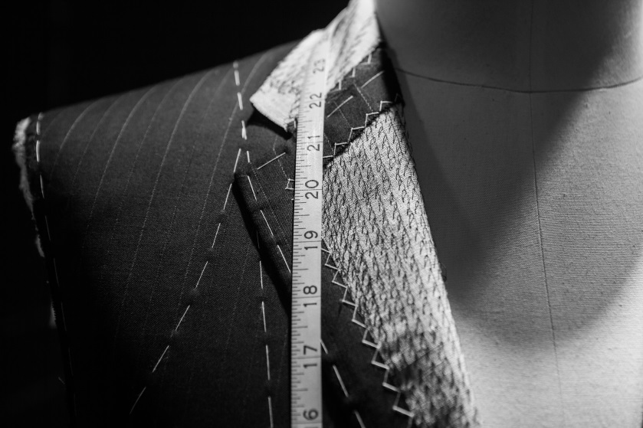
Nachhaltigkeit und Textilien:
Was können Maßschneidereien tun?
Maßgeschneiderte Kleidung
hat das Potenzial zum lang getragenen Lieblingsstück. Verändern und Aufarbeiten von Kleidung zählen auch zu den Kernaufgaben Ihres Berufes. Sie tragen damit zur Langlebigkeit von Textilien entscheidend bei und unterstützen die nachhaltige Textilstrategie der EU.
Wie können Sie Kunden*innen auf Ihre nachhaltigen Aktivitäten aufmerksam machen?
Wie können Pflegehinweise, die ebenfalls zur Langlebigkeit beitragen den Kund*innen vermittelt werden?
Wie kann die spezielle Kleidung (historische Kostüme, z.B. für Film und Fernsehen, Kleidung für besondere Anlässe, z.B. Hochzeit) nachhaltiger genutzt werden?
Schneiderberufe
Quelle: EU Kommission 2022 b Foto: Powerpoint
Notes:
Beschreibung
Maßschneidereien können zur Nachhaltigkeit von Textilien beitragen, in dem sie Kleidung herstellen, die langlebig, reparierbar und möglichst recycelbar ist und diese und weitere Aspekte schon beim Design einplanen. Auch das Reparieren und Anpassen von Kleidung zählt zu den beruflichen Tätigkeiten der Maßschneiderin und des Maßschneiders, damit unterstützen sie die EU Strategy for Sustainable and Circular Textiles (Textilstrategie) bzw. die Ökodesign-Verordnung.
Aufgabe: Sammeln Sie Ideen in Ihrer Gruppe
Wie können Sie Kunden*innen auf Ihre nachhaltigen Aktivitäten aufmerksam machen?
Was können Sie zusätzlich anbieten?
Wie können Pflegehinweise, die ebenfalls zur Langlebigkeit beitragen den Kund*innen vermittelt werden?
Wie kann die spezielle Kleidung (historische Kostüme, z.B. für Film und Fernsehen, Kleidung für besondere Anlässe, z.B. Hochzeit) nachhaltiger genutzt werden?
Quelle
Europäische Kommission 2022 b: Der Grüne Deal: Neue Vorschläge, um nachhaltige Produkte zur Norm zu machen und Europas Ressourcenunabhängigkeit zu stärken, Pressemitteilung der Europäischen Kommission, Brüssel 30. März 2022, Online: https://ec.europa.eu/commission/presscorner/detail/de/ip_22_2013

Slide 17
Nachhaltigkeit und Textilien:
Was können Mode- und Textilschneidereien tun?
Faserproduktion
Wie können Sie auf nachhaltige Textilien aufmerksam machen?
An welchen Stellen Ihres Aufgabenbereiches können Sie auf eine nachhaltige Serienproduktion hinzuwirken?
Wie können Sie zu mehr Nachhaltigkeit in Ihrer Näh- und Musterabteilung beitragen?
Wie können Pflegehinweise verständlich und kurz für die Endverbraucher*innen vermittelt werden?
Welche Möglichkeiten eröffnet hierzu der Produktpass?
Recycling
Textilerzeugung
EU-Strategie
für nachhaltige und kreislauffähige Textilien
Verbraucher
Textilveredlung
Handel
Konfektion
Schneiderberufe
Quelle: EU Kommission 2022 b, Illustrationen: C.Voß
Notes:
Beschreibung
Der Modeschneider und die Modeschneiderin arbeiten an der Schnittstelle zur industriellen Fertigung und organisieren die entsprechenden Arbeitsschritte für die industrielle Fertigung. Hier gibt es Möglichkeiten, Textilien nachhaltiger zu produzieren, auch wenn es Einschränkungen bei den Aufträgen durch spezielle Vorgaben z.B. den Kostenrahmen gibt. An dieser Schnittstelle machen sich Entscheidungen für mehr nachhaltige Produkte aufgrund der Serienproduktion in größerem Umfang bemerkbar als bei Einzelfertigungen wie in den Maßschneidereien. In der EU ist der Textilkonsum die viertgrößte Quelle negativer Auswirkungen auf Umwelt und Klima und die drittgrößte Quelle bei der Wasser- und Landnutzung. Beim Einsatz von Primärrohstoffen nimmt der europäische Textilkonsum den fünften Platz ein.
Aufgabe: Sammeln Sie Ideen in Ihrer Gruppe:
Wie können Sie Ihr Unternehmen/externe Auftraggeber*innen und die Ausführenden in der Serienproduktion auf nachhaltige Textilien aufmerksam machen?
An welchen Stellen Ihres Aufgabenbereiches ergeben sich Möglichkeiten, auf eine nachhaltige Serienproduktion hinzuwirken?
Wie können Sie zu mehr Nachhaltigkeit in Ihrer Näh- und Musterabteilung beitragen?
Wie können Pflegehinweise, die ebenfalls zur Langlebigkeit beitragen, verständlich und kurz für die Endverbraucher*innen vermittelt werden?
Welche Möglichkeiten eröffnet hierzu der Produktpass?
Quelle
Europäische Kommission 2022 b: Der Grüne Deal: Neue Vorschläge, um nachhaltige Produkte zur Norm zu machen und Europas Ressourcenunabhängigkeit zu stärken, Pressemitteilung der Europäischen Kommission, Brüssel 30. März 2022, Online: https://ec.europa.eu/commission/presscorner/detail/de/ip_22_2013

Slide 18



Impressum
Herausgeber
IZT - Institut für Zukunftsstudien und
Technologiebewertung gemeinnützige GmbH
Schopenhauerstr. 26, 14129 Berlin
www.izt.de
Projektleitung
Dr. Michael Scharp
Forschungsleiter Bildung und
Digitale Medien am IZT
m.scharp@izt.de | T 030 80 30 88-14
Dieser Foliensatz wurde im Rahmen des Projekts „Projektagentur Berufliche Bildung für Nachhaltige Entwicklung“ (PA-BBNE) des Partnernetzwerkes Berufliche Bildung (PNBB) am IZT“ erstellt und mit Mitteln des Bundesministeriums für Bildung und Forschung unter dem Förderkennzeichen 01JO2204 gefördert.
Die Verantwortung der Veröffentlichung liegt bei den Autorinnen und Autoren.
Dieses Bildungsmaterial berücksichtigt die Gütekriterien für digitale BNE-Materialien gemäß Beschluss der Nationalen Plattform BNE vom 09. Dezember 2022.
Projektagentur BBNE
Notes:
Die Projektagentur Berufliche Bildung für nachhaltige Entwicklung (PA-BBNE) des Partnernetzwerkes Berufliche Bildung am IZT wurde vom BMBF Bundesministerium für Bildung und Forschung unter dem Förderkennzeichen 01JO2204 gefördert.Im Mittelpunkt stand hierbei die neue Standardberufsbildposition "Umweltschutz und Nachhaltigkeit", die seit 2021 auf Beschluss der KMK in alle novellierten Ausbildungsordnungen berücksichtigt werden muss. PA-BBNE hat für 127 Berufsausbildungen und Fachrichtungen - vom Altenpfleger und Altenpflegerin über Gärtner und Gärtnerin bis hin zum Zimmerer und Zimmerin - Begleitmaterialien zur „Beruflichen Bildung für Nachhaltige Entwicklung“ (BBNE) entwickelt. Es wurden fünf verschiedene Materialien entwickelt:
BBNE-Impulspapier (IP): Betrachtung der Schnittstellen von Ausbildungsordnung in dem jeweiligen Berufsbild, Rahmenlehrplan und den Herausforderungen der Nachhaltigkeit in Anlehnung an die SDGs der Agenda 2030; Zielkonflikte und Aufgabenstellungen
BBBNE-Hintergrundmaterial (HGM): Betrachtung der SDGs unter einer wissenschaftlichen Perspektive der Nachhaltigkeit im Hinblick auf das Tätigkeitsprofil eines Ausbildungsberufes bzw. auf eine Gruppe von Ausbildungsberufen, die ein ähnliches Tätigkeitsprofil aufweisen; Beschreibung der berufsrelevanten Aspekte für zahlreiche SDG’s
BBNE-Foliensammlung (FS): Folien mit wichtigen Zielkonflikten für das betrachtete Berufsbild, dargestellt mit Hilfe von Grafiken, Bildern und Smart Arts , die Anlass zur Diskussion der spezifischen Herausforderungen der Nachhaltigkeit bieten.
BBNE-Handreichung (HR): Foliensammlung mit einem Notiztext für das jeweilige Berufsbild, der Notiztext erläutert die Inhalte der Folie; diese Handreichung kann als Unterrichtsmaterial für Berufsschüler und Berufsschülerinnen und auch für Auszubildende genutzt werden.
Weitere Materialien von PA-BBNE sind die folgenden ergänzenden Dokumente:
Nachhaltigkeitsorientierte Kompetenzen in der beruflichen Bildung: Leitfaden, Handout und PowerPoint zur Bestimmung und Beschreibung nachhaltigkeitsrelevanter Kompetenzen in der beruflichen Bildung
Umgang mit Zielkonflikten: Leitfaden, Handout und PowerPoint zum Umgang mit Zielkonflikten und Widersprüchen in der beruflichen Bildung
SDG 8 und die soziale Dimension der Nachhaltigkeit: Leitfaden zur Beschreibung der sozialen Dimension der Nachhaltigkeit für eine BBNE
Postkarten aus der Zukunft: Beispielhafte, aber absehbare zukünftige Entwicklungen aus Sicht der Zukunftsforschung für die Berufsausbildung
Primäre Zielgruppen sind Lehrkräfte an Berufsschulen und deren Berufsschülerinnen sowie Ausbildende und ihre Auszubildenden in den Betrieben. Sekundäre Zielgruppen sind Umweltbildner*innen, Pädagog*innen, Wissenschaftler*innen der Berufsbildung sowie Institutionen der beruflichen Bildung. Die Materialien wurden als OER-Materialien entwickelt und stehen als Download unter www.pa-bbne.de zur Verfügung.

